Slide 1
Вся радость жизни - в творчестве. Р. Роллан.
«Творчество – это деятельность, порождающая нечто новое и отличающееся неповторимостью, оригинальностью и общественно-исторической уникальностью». Большой энциклопедический словарь.

Slide 2
Виды работ творческого характера
Творческое списывание
Творческий диктант
Творческое сочинение
Драматизация сказок
Спектакли по собственным сценариям
Сочинение загадок, сказок, стихов

Slide 3
Буриме (сочинение стихотворений на заданные рифмы)
Шалунишки-мышки Собирали шишки. Хорошо играть, шишки собирать. (Савченко Таня 4кл.)
Хвастунишки-мышки В лес пошли по шишки. Будем в салочки играть, Будем шишки собирать. (Медведев Максим 4 кл.)

Slide 4
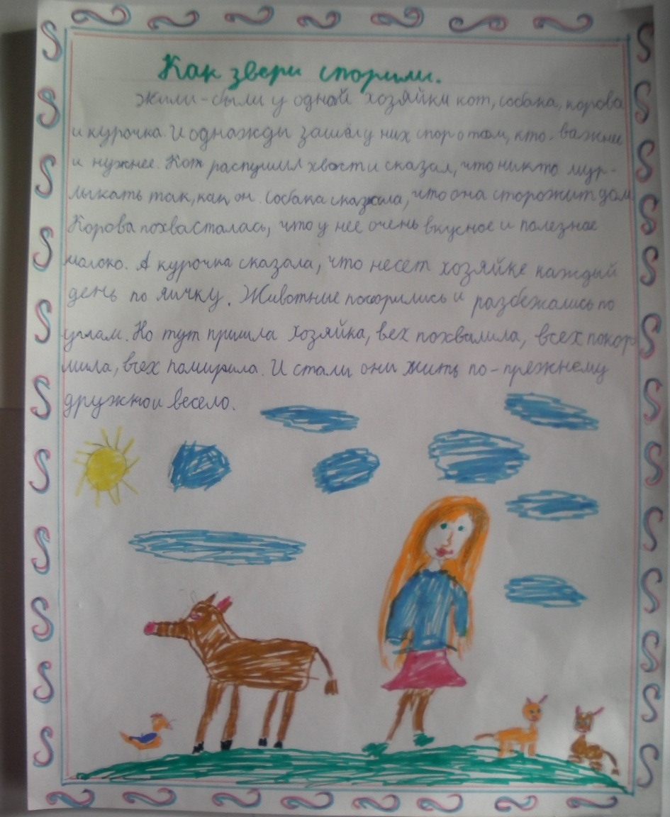
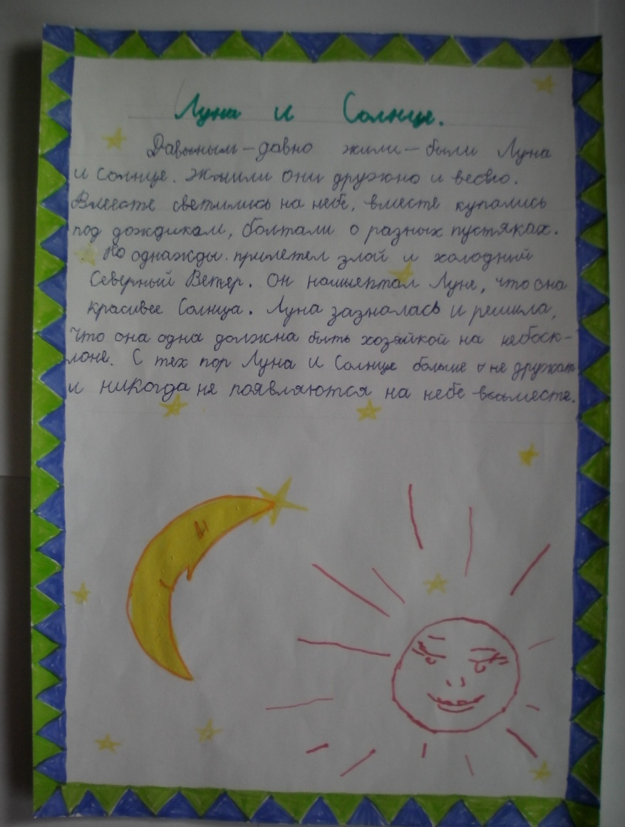
Из банка творческих работ моих учеников

Slide 5
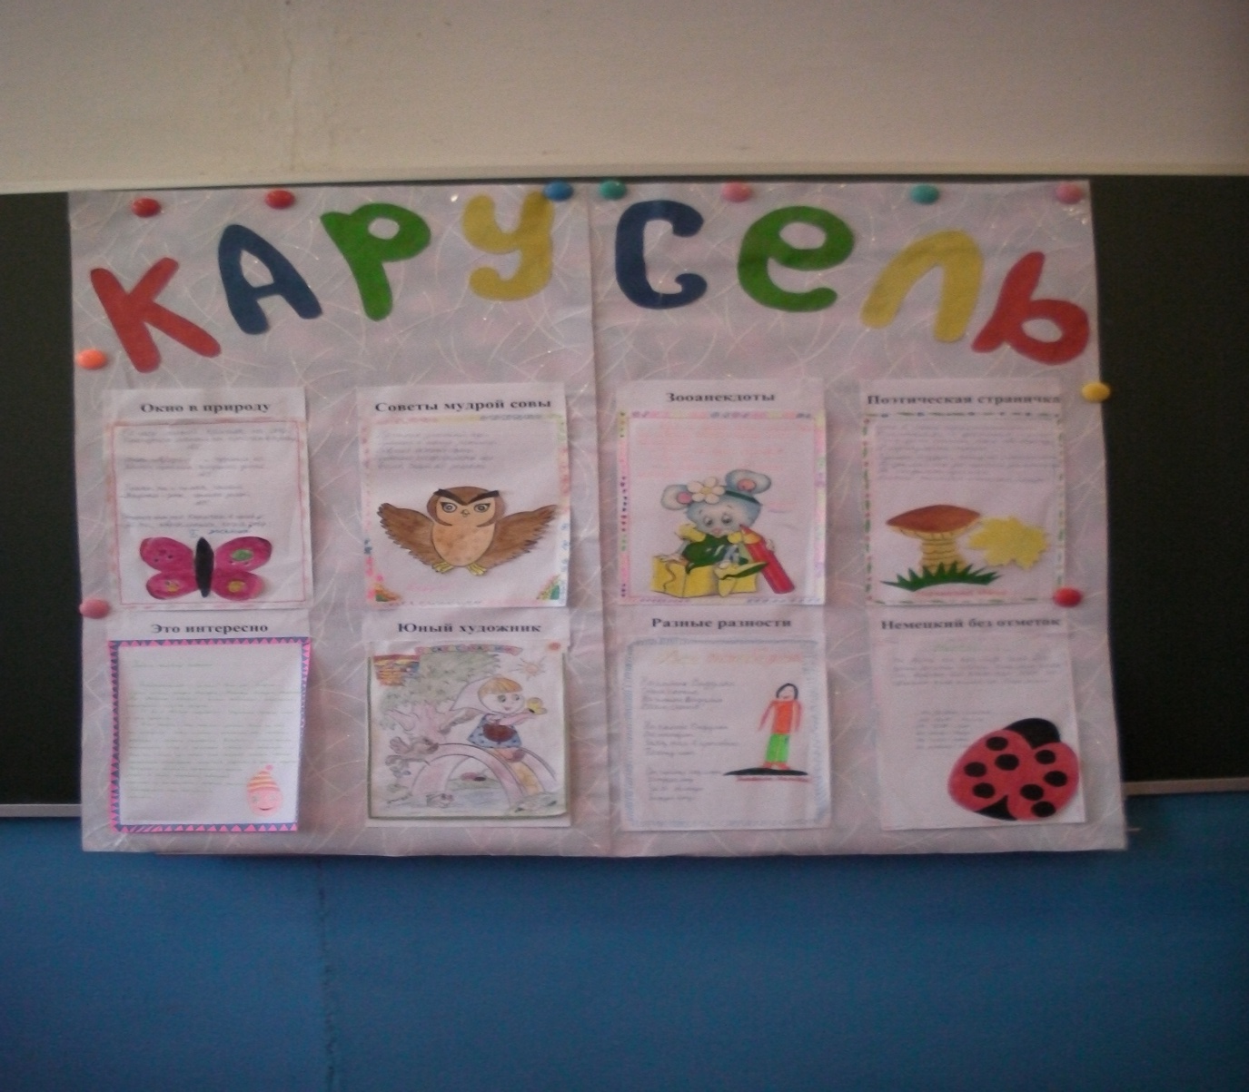
Коллективный творческий проект – классная стенгазета

Slide 6
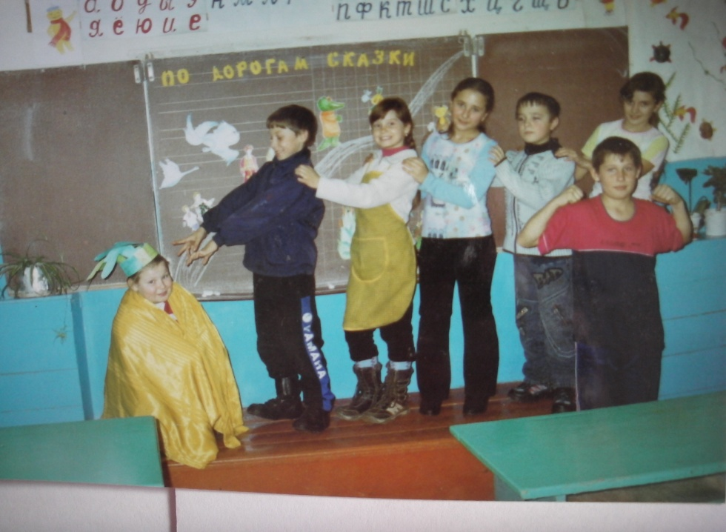
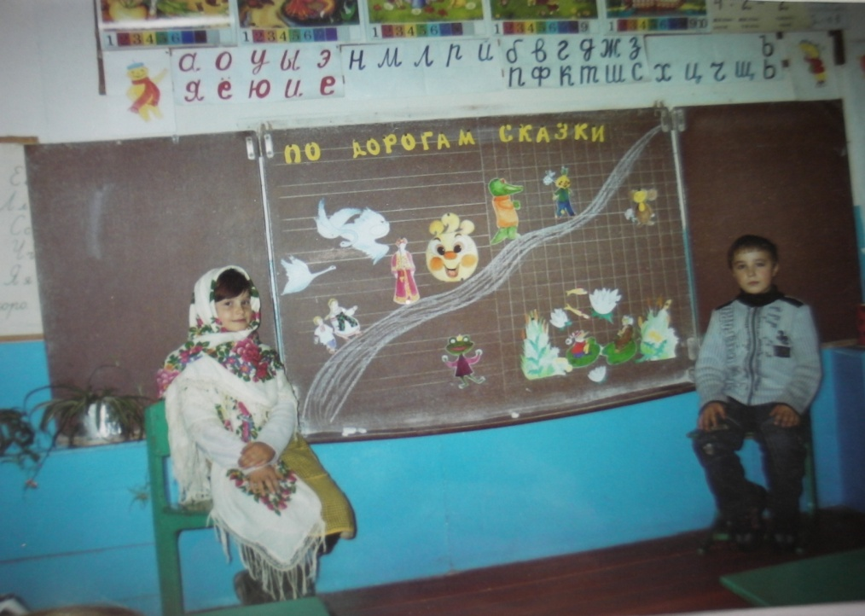
Мы – юные артисты

